Slide 1
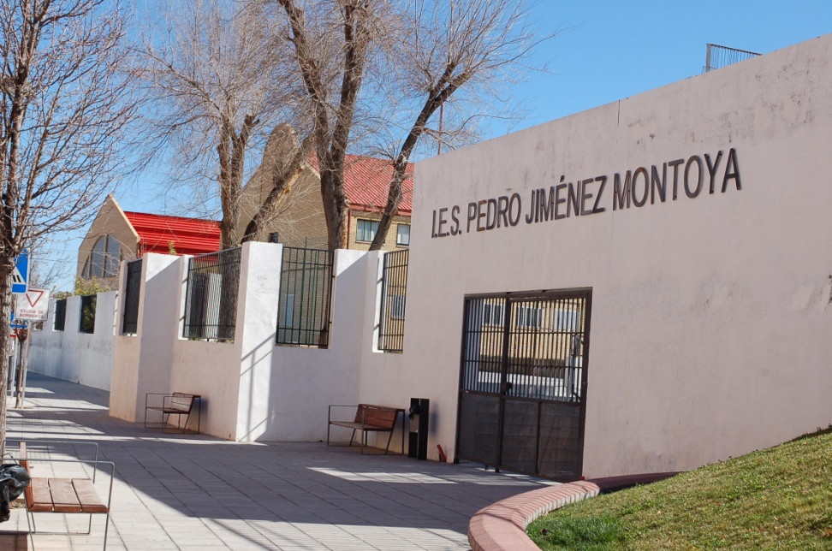
JORNADA DE PRESENTACIÓN DEL CENTRO
IES PEDRO JIMÉNEZ MONTOYA
CURSO 2016/2017

Slide 2
IDENTIFICACIÓN DEL CENTRO
Director, Secretario, Vicedirectora y Jefatura de Estudios.
24 Departamentos
81+2+1 profesores
18/09/2016 → 801 alumnos
Un Consejo Escolar por formar
2+4 Personal de Administración y Servicios
6 Edificios
Página Web

Slide 3
INFORMACIÓN GENERAL
ESO 2+3+3+3=11 GRUPOS
BACILLERATO 1.5+1.5+1.5+1.5=6 GRUPOS
FP BÁSICA
Electricidad y Electrónica
Curso de Acceso a los Ciclos Formativos de F.P. de G.M.
Educación especial unidad específica
FP DE GRADO MEDIO
Cuidados Auxiliares de Enfermería (2 grupos)
Atención a Personas en Situación de Dependencia
Elaboración de Productos Alimenticios
Electromecánica de Vehículos Automóviles
Gestión Administrativa
Instalaciones Eléctricas y Automáticas
FP DE GRADO SUPERIOR
Laboratorio Clínico y Biomédico
Administración de Sistemas Informáticos en Red
Educación Infantil

Slide 4
CENTRO BILINGÜE
BIOLOGÍA Y GEOLOGÍA
EDUCACIÓN FÍSICA
GEOGRAFÍA E HISTORIA
FÍSICA Y QUÍMICA
FILOSOFÍA
MATEMÁTICAS
ADMINISTRATIVO
Alto porcentaje de aprobados en Trinity con certificación B1 y B2
65% es lo normal y nuestros alumnos un 95%

Slide 5
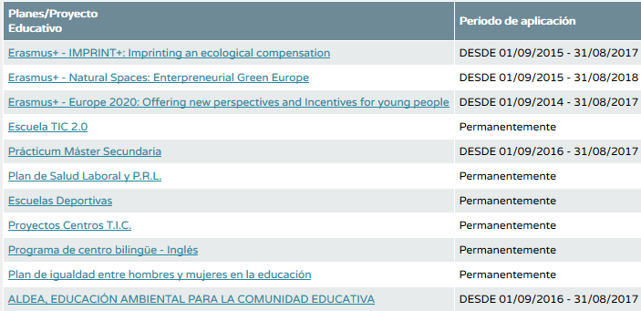
PLANES Y PROYECTOS EDUCATIVOS
ppt de Elisa

Slide 6
Internalización Planes y Programas Europeos
ppt
SEPIE

Slide 7
Erasmus +
Imprint +: Imprinting an ecological compensation
Natural Spaces: Entrepreneurial Green Europe
Europe 2020: Offering new perspectives and Incentives for young people
New Erasmus + Sports: Move Your School

Slide 8
INTERCAMBIOS
Dinamarca 3º ESO
20 alumnos
Encuentro en Baza: previsiblemente 16 al 23 de Marzo, 2017
Encuentro en Dinamarca: Mayo? 2017
Alemania 4º ESO
Seguramente no saldrá adelante
Francia 1º Bachillerato
Departamento de Francés
Olimpiadas en Alemania ESO
51 alumnos del 29 de septiembre al 3 de octubre

Slide 9
PRÁCTICAS EN EL EXTRANJERO
Mónica Calet

Slide 10
ESCUELAS TIC 2.0
Fran García
Curso de Aplicaciones Google del CEP para profesorado del centro.
Gmail
Drive
Classroom
Forms
…

Slide 11
SEMANA DE LA CIENCIA
BIOLOGÍA Y GEOLOGÍA
MATEMÁTICAS
ELECTRICIDAD
FíSISICA Y QUÍMICA
Experiencias científicas con nuevos alumnos de 5º y 6º de primaria de los colegios de Baza
Experiencias científicas con nuevos alumnos de 4º de ESO de los centros de Caniles, Zújar, Cúllar, Benamaurel…

Slide 12
SEMANA DEL DEPORTE
EDUCACIÓN FÍSICA
Actividades deportivas entre los centros educativos
Charlas y coloquios todos los días con personalidades importantes que destacan en el ámbito deportivo.
Gala del deporte con premios a los jóvenes talentos locales con premios en metálico, emitida en el canal local de TV
Requiere mucha participación de los patrocinadores

Slide 13
PROA
Plan PROA. Programa de acompañamiento escolar en educación secundaria
Clases de apoyo a alumnos con dificultades propuestos por los equipos educativos.

Slide 14
PROFUNDIZA
Presentar un proyecto
Un grupo de hasta 15 alumnos
8 sesiones de 3 horas en horario no lectivo
500€ centro y 500€ para el coordinador
Jaquematemáticas

Slide 15
Biblioteca

Slide 16
Coeducación
Belinda Montoya

Slide 17
Vivir y Sentir el Pratimonio
Laura Gallego

Slide 18
Innicia. Cultura Emprendedora
Enrique Martín Fernández

Slide 19
Forma Joven
Teresa González

